Slide 1
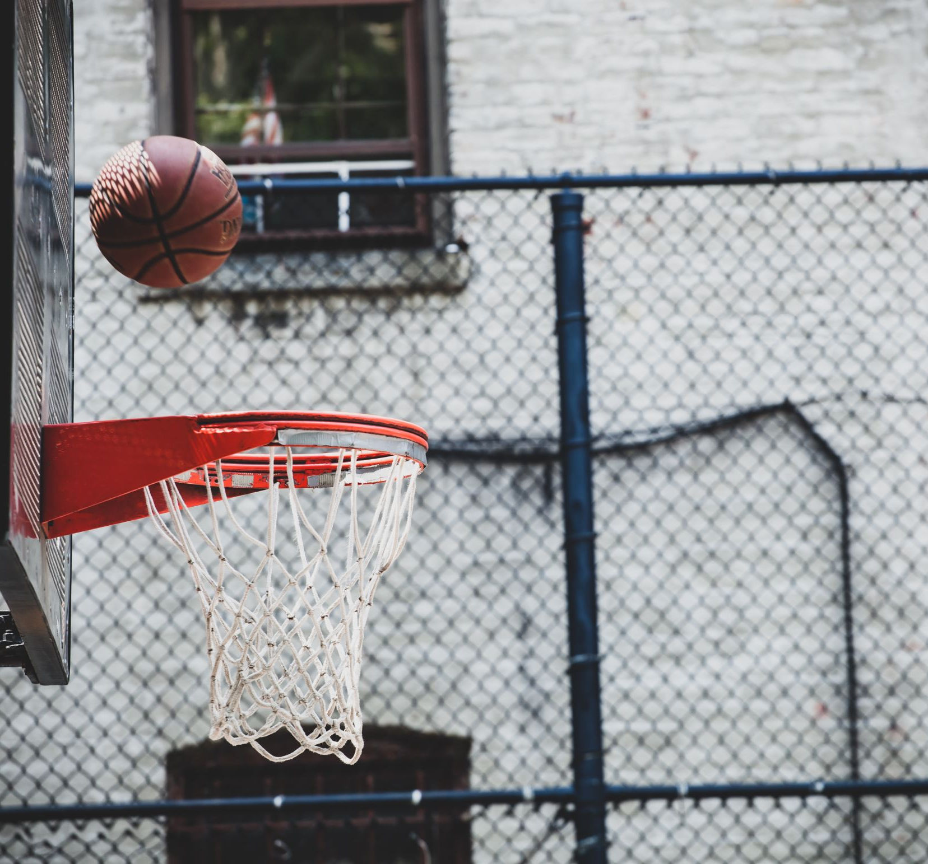
Баскетбол 1 на 1
Душенков Антон
Максим Скиценко
Касьянов Егор

Slide 2
Идея
"Баскетбол 1 на 1" — это динамичная и захватывающая спортивная игра, в которой игроки могут сразиться друг с другом в формате одного на одного. Игра предлагает реалистичную физику мяча, интуитивно понятное управление. Эта игра идеальна для любителей баскетбола, стремящихся к азартным и быстрым матчам в удобном формате. Сразитесь с друзьями в этой увлекательной спортивной арене!

Slide 3
Технологии которые были использованы, библиотеки
В данном проекте мы использовали библиотеку PyGame и Git репозиторий
Ссылка на Git репозиторий: https://github.com/anton953/basketball.git

Slide 4
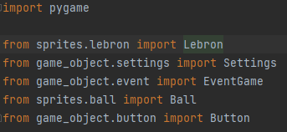
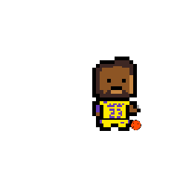
Реализация
В этом проекте мы создавали отдельные классы, такие как класс мяча, персонажа, настроек, внутриигровых функций. Это способствует читаемости кода и коррекции его отдельных частей, не изменяя всю программу. После этого мы импортировали все классы в главный код
Также, при создании класса персонажа мы использовали спрайты и анимировали их

Slide 5
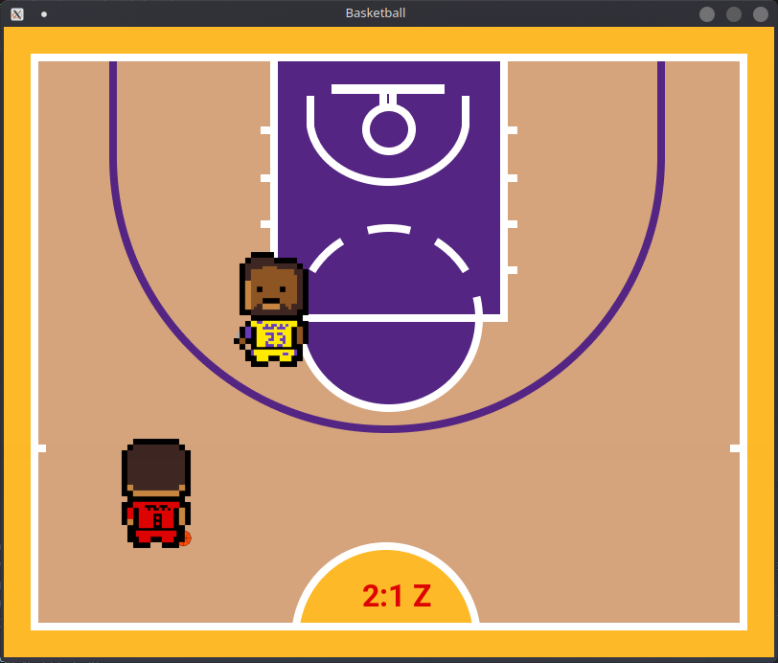
Скриншот игры

